Slide 1
РАЗРАБОТКА MDI-ПРИЛОЖЕНИЯ С ИСПОЛЬЗОВАНИЕМ WINDOWS FORMS ДЛЯ ИЗМЕНЕНИЯ ЯРКОСТИ ИЗОБРАЖЕНИЯ И СОЗДАНИЯ РАЗМЫТИЯ ИЗОБРАЖЕНИЯ
Работу выполнил
Студент гр. ЭИС-27
Наугольный Денис

Slide 2
Целью работы является создание графического редактора на языке C# с использованием Windows Forms MDI , позволяющего открывать изображения из графических файлов, изменять яркость , создавать размытие изображения (Box Blur), сохранять измененные изображения в графические файлы.

Slide 3
Важнейшим элементом в процессе разработки приложения является выбор правильной IDE, зависящей не только от платформы, но и от уровня собственной подготовки.
Visual Studio – это среда разработки от Microsoft. Visual Studio в основном известна для написания приложений, включающих в себя .NET. Это полный набор инструментов, позволяющий произвести точную отладку и настройку приложения. Это среда, дающая широкие возможности в разработке программного обеспечения, что делает её идеальным выбором для реализации проекта.

Slide 4
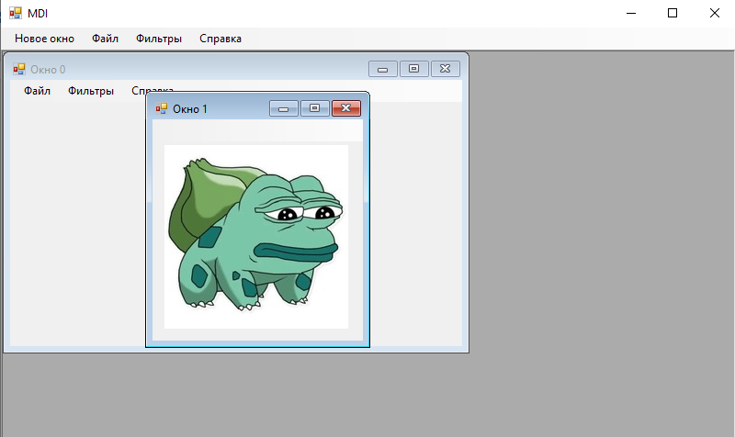
Функционал приложения:
При нажатии на пункт «Новое окно» можно открыть одно или несколько окон.

Slide 5
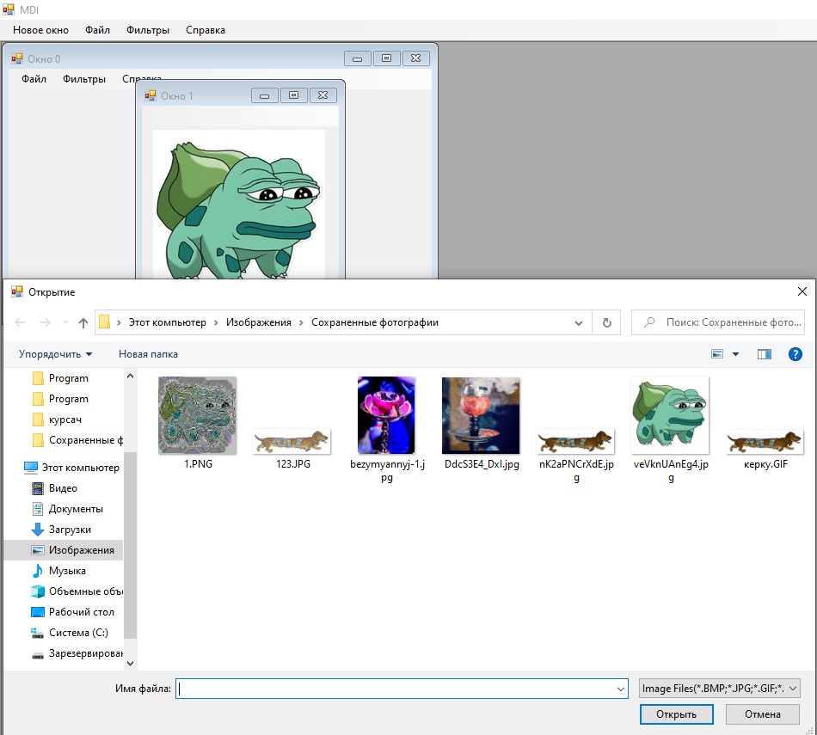
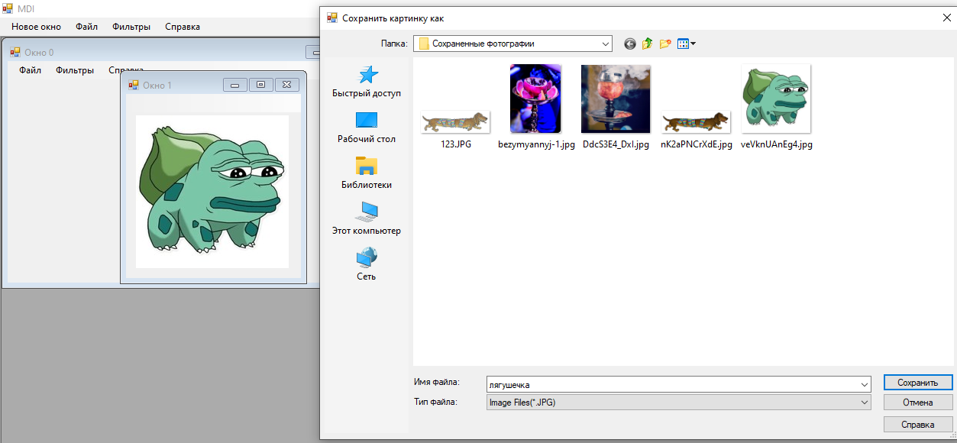
2. При нажатии на пункт «Файл» можно открыть новое изображение или сохранить текущее.

Slide 6
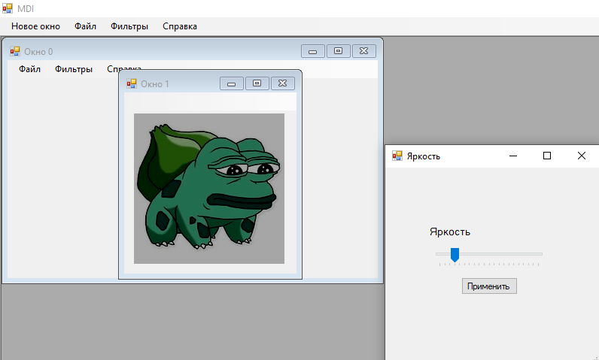
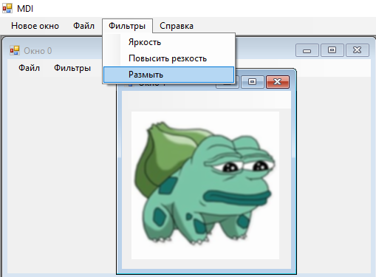
3. В пункте «Фильтры» можно выбрать фильтр: изменить яркость , размыть или повысить резкость изображения.

Slide 7
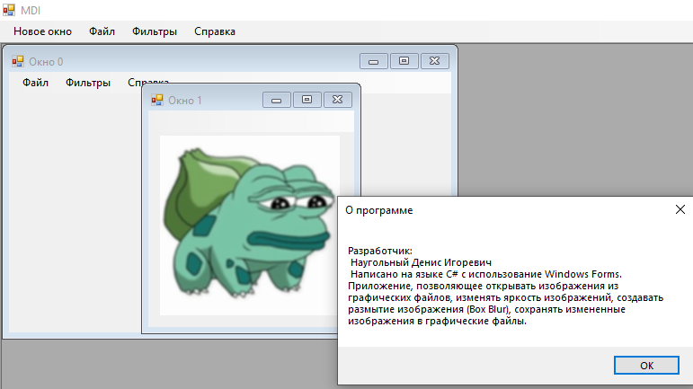
4. При нажатии на пункт «Справка» на экран выводится информация о разработчике приложения.

Slide 8
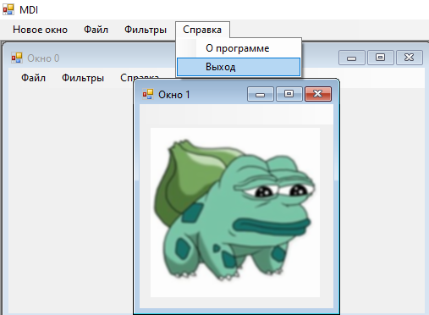
5. Так же, при нажатии на пункт «Справка» можно выйти из программы.

Slide 9
В ходе выполнения курсового проекта в C# с использованием Windows Forms MDI было разработано приложение, позволяющее открывать изображения из графических файлов, изменять яркость изображений, создавать размытие изображений, повышать яркость изображений и сохранять измененные изображения в графические файлы.

